Slide 1
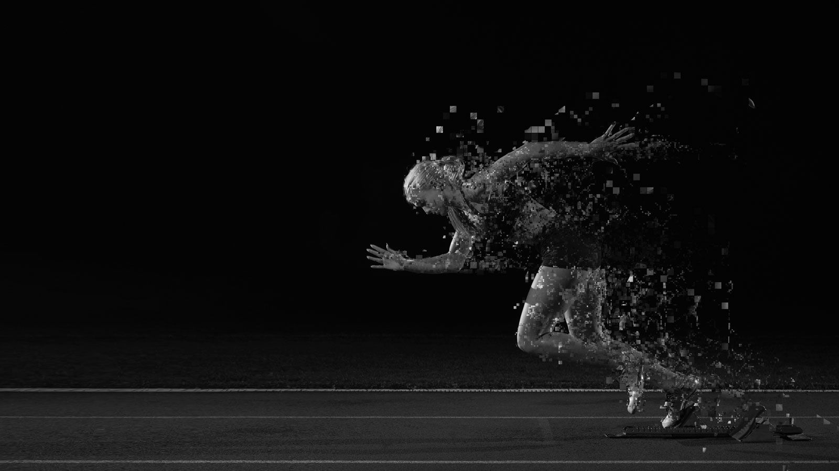
ЦИфровизация и
ЦИвилизация
Генеральный директор ИЭС
Действ член Инженерной академии и РАЕН, д.т.н., профессор Бушуев В.В.
РГУ нефти и газа (НИУ) имени И.М. Губкина
10.04.2019

Slide 2
Новые (старые) термины
Циркуляция (ци – энергия, рк – река) – поток энергии
Цикл (ци-энергия, кл – колесо) – кругооборот энергии
Цифра (ци – энергия, фр – форма)
Цивилизация (ци – энергия, вил, владеть) – БЭС
Цифровизация = информатизация цивилизации

Slide 3
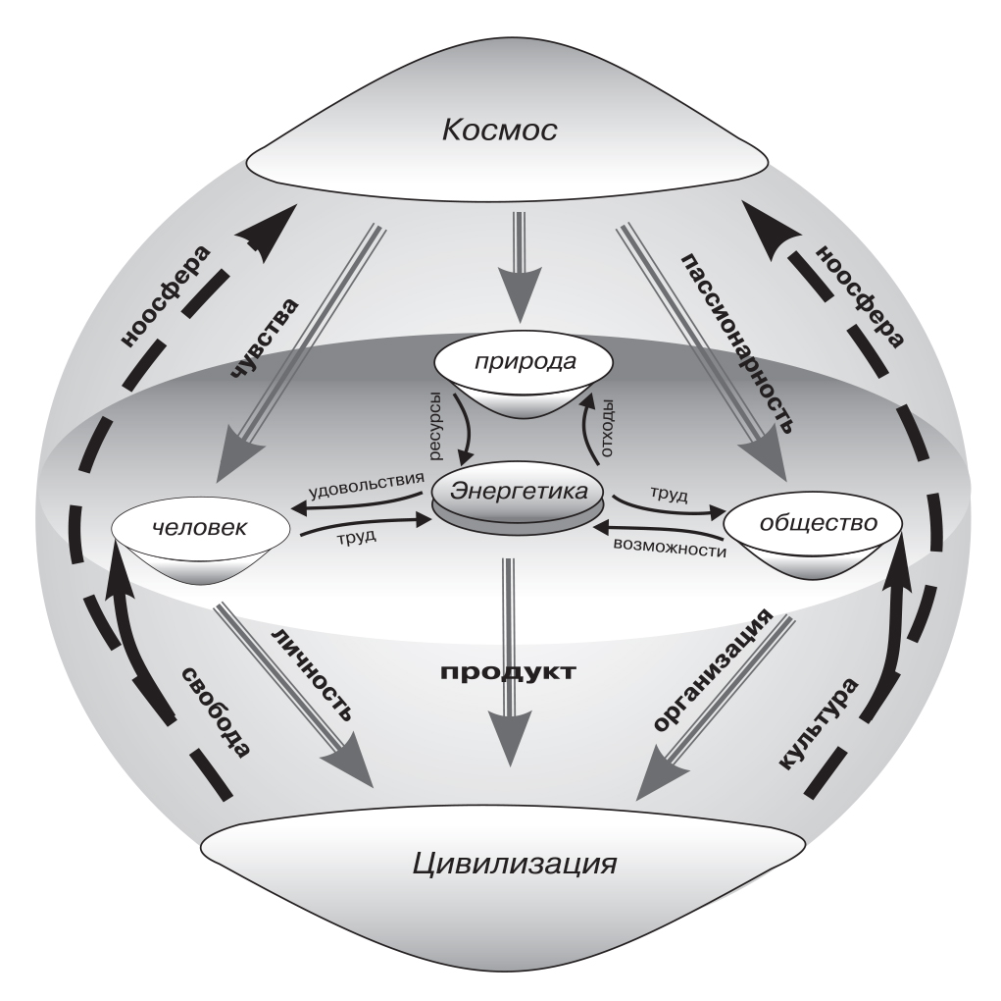
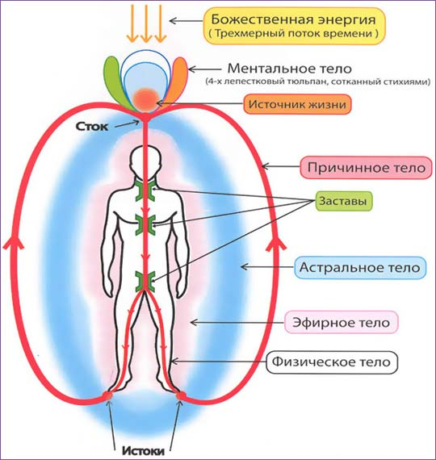
__Энергетические потоки________
Циркуляция энергии в человеке
«…Мы живем в
объятиях солнца…»
Небо
(Трехмерный временной поток)

Slide 4
Сол-це – сил а – си – ци

Slide 5
Цивилизация = Экос
(Общежитие, В. Даль) (планетарный Дом, Аристотель)
Эко – номика – система хозяйствования в Доме
Эко- логия – система гармонизации в П-О-Ч
Энергетика – система жизнедеятельности

Slide 6
__Энерготрансформация________
движение
развитие
жизнь
Природа
(ресурс)
Потенциал (возможность) → ЭП → Энергия → Цивилизац резльтат
~ НБ
~ P (мощь)
~ ВВП
~ Кач-во жизни
~ Менталитет
~ Чел капитал
Техн
прогресс
Материальная
база
Виртуальный ресурс
(информация)
Экономика
Орг
структура
Соц капитал
Культура
Интеллектуальный
капитал
Homo

Slide 7
Структура НБ России
Соц-произв
капитал
В т ч фонды –
1,5%
Пр. ресурсы
ТЭР
Экология
Человеческий
капитал

Slide 8
Энергоэффективность
Показатель | Россия | ОЭСР | Мир
Недропользование $η1$ | 0,3 | 0,7 | 0,4
Экономика $η$2 | 1,2 | 5,6 | 3,2
Соц среда $η3$ | 4,6 | 2,8 | 4,0
$$Ση$$ | 1,65 | 10,9 | 5,1
* $η=\frac{∆НБ}{∆Пр}=\frac{∆НБ}{ВВП}×\frac{ВВП}{∆Э}×\frac{∆Э}{∆Пр}=η_{3}×η_{2}×η_{1}$

Slide 9
Цифровизация $≠$ Индустрия 4.0
цифра-
интегральная модель всех видов энергии
Силовая энергия
Информационная
Когнитивная
Сферы применения:
Обработка Big Data
Автоматизация (СПУ, роботизация)
Киберфизические системы
Смарт-города
Сетевые структуры
Моделирование НБ и качества жизни
Вербальный мир
________________________
Особенности цифровизации:
Высокая скорость
Сопоставимость несопоставимого

Slide 10
Гибридный мир
интернет
банковские транзакции
форумы и чаты
онлайн-игры
мессенджеры
Соц сети
интернет-торговля
интернет вещей
дополненная реальность

Slide 11
Товар-деньги-товар
Продукт-цифра-услуга
Цифровизация в экономике
-Интернет-вещей (умные продукты)
Виртуальный рынок
Блокчейн-технологии
- Криптовалюта (энергетические деньги)
Слияние реального и вербального мира

Slide 12
Цифровизация эко-отношений
Цифровые модели природоподобных
технологий и утил отходов с оценкой их
вторичного энергетич ресурса
Социоприродные циклы и их цифр-е
двойники (волн Элиотта)
Модель Экоса
Модели климата (с помощью Big Data
и энергетических связей в экосе)
Цифровые модели недр и пр среды

Slide 13
Цифровизация в энергетике
Синергия – цифровая модель всех силовых,
информационных и когнитивных энергетических процессов
Управление в темпе процесса
Мультиагентное управление
Цифровая модель накопителей
Цифровая энергетическая инфраструктура
Пассионарность энергетических оазисов
Новая модель энергетической интеграции
Сетевая интеграция распределенных сетей (Смарт Грид)

Slide 15
Смарт грид

Slide 16
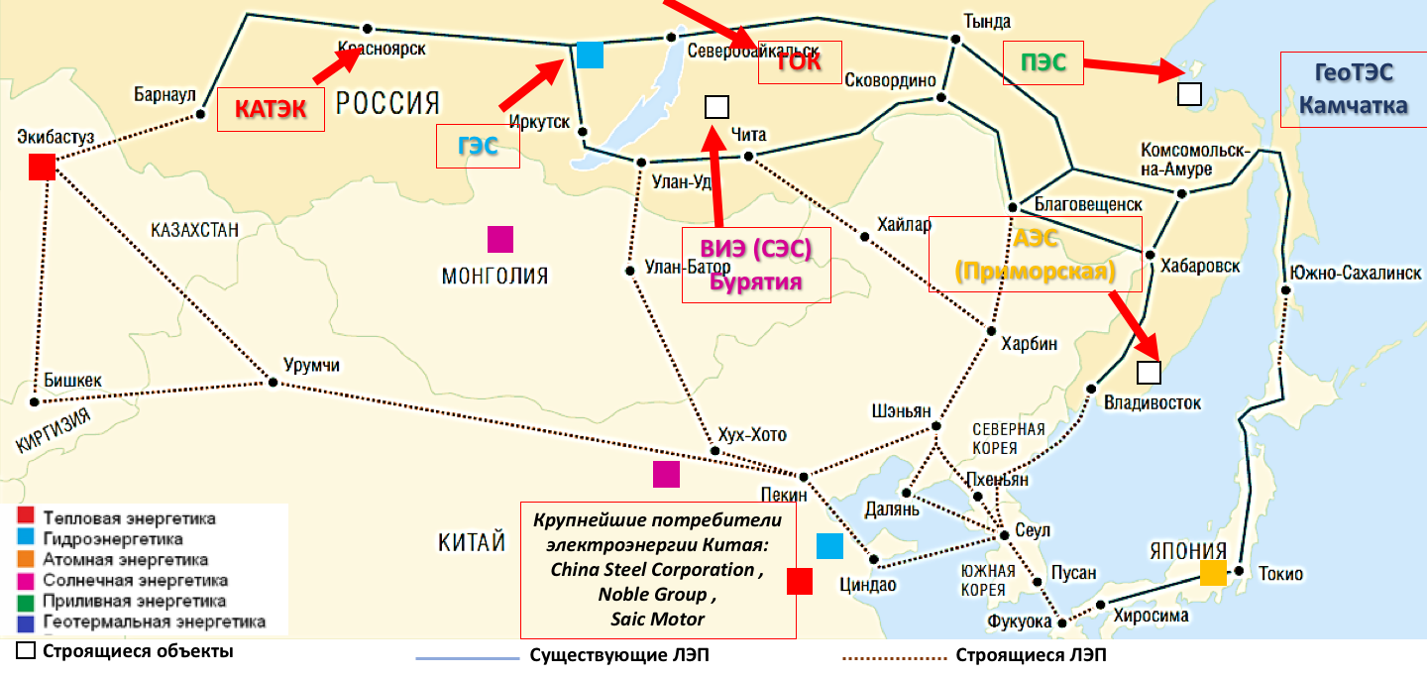
Азиатское энергетическое кольцо

Slide 17
Эргатическая система = человеко-машинная энергоинформационная (цифровая) система
производства и жизнедеятельности

Slide 18
Два направления:
От ресурсной глобализации к технологической и
Ментальной регионализации
Цифровизация в геополитике
Информационные войны
Дезориентация противника
ПЯТЬ КОЛЕЦ ПОЛКОВНИКА УОРДЕНА
Депопуляция населения
Дестабилизация системы управления
Деградация производственных связей
Дезорганизация информационных связей

Slide 19
Три типа цивилизационных систем

Slide 20
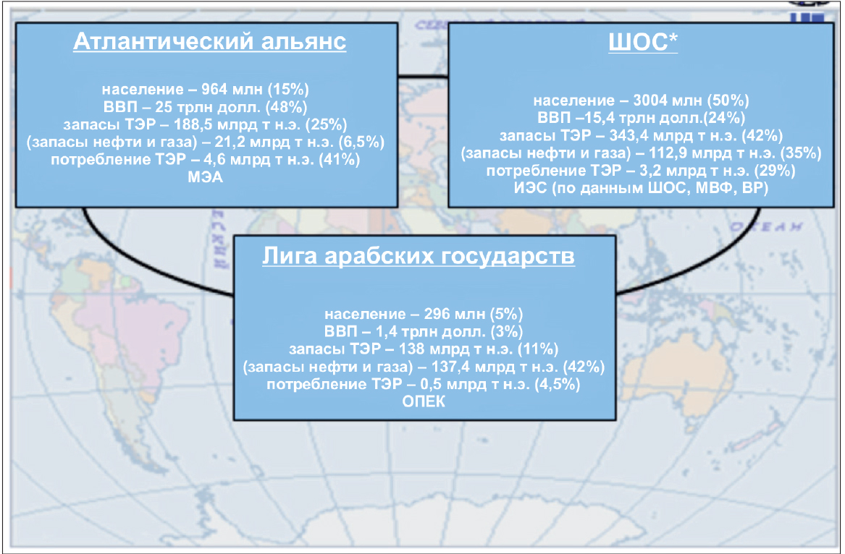

Slide 21
Цифровизация
прогнозирования =
когнитивное мышление +
нейронная модель

Slide 23
Модель
нефтяных
цен

Slide 24
Фрактальная структура развития энергетической цивилизации
энерго-
информационная система
ТЭР
+%

Slide 25
Объединенный
фрактал микро-системы

Slide 26
Волны
советской
и мировой
истории

Slide 28
« … в будущем человечество превратится
в лучистую энергию… »
К.Э. Циолковский

Slide 30
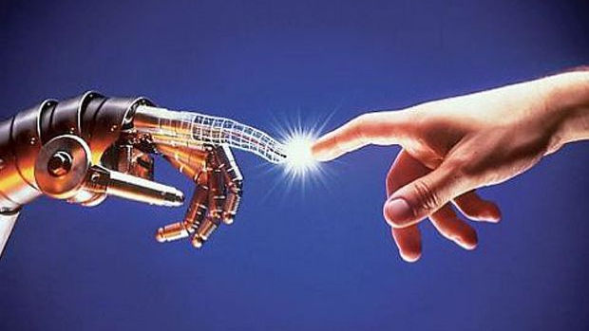
Спасибо за внимание

